Slide 1

OPPIMISEN TUEN MUUTOKSET
1.8.2025

Slide 2
Muutosten tausta ja tavoite
Lakimuutokset esi- ja perusopetuksen oppimisen tuesta on hyväksytty joulukuussa 2024 ja tulevat voimaan 1.8.2025.
Muutosten tavoitteena on:
Selkeyttää ja yhtenäistää oppimisen tuen muotoja ja tukitoimia
Yhtenäistää tuen jatkumoa esiopetuksesta toiselle asteelle
Vahvistaa tuen painopistettä varhaiseen ja oikea-aikaiseen tukeen

Slide 3
Mikä muuttuu esi- ja perusopetuksessa?
Yleinen tuki
pedagoginen arvio
Oppimista tukevat opetusjärjestelyt
Luovat pohjan laadukkaalle opetukselle, ryhmäkohtaisille tukimuodoille ja oppilaskohtaisille tukitoimille
Tehostettu tuki
Oppimissuunnitelma
Pedagoginen selvitys
Ryhmäkohtaiset tukimuodot
Suunnitelmallista, kaikkia oppilaita koskevia, koko lukuvuoden ajan osana perustoimintaa
Erityinen tuki
Erityisen tuen päätös
HOJKS
Pol 31 §:n mukaiset palvelut ja apuvälineet
Erityiseen tukeen kuuluva erityisopetus (17§)
Lapsi- ja oppilaskohtaiset tukitoimet
Tuen tarpeen arviointiin perustuva tuen toteuttamista koskeva suunnitelma sekä tukea koskeva päätös
Perusopetuksen oppimäärästä tai opetussuunnitelman tavoitteista
poikkeaminen (20h§ vain perusopetus, ei esiopetus)

Slide 4
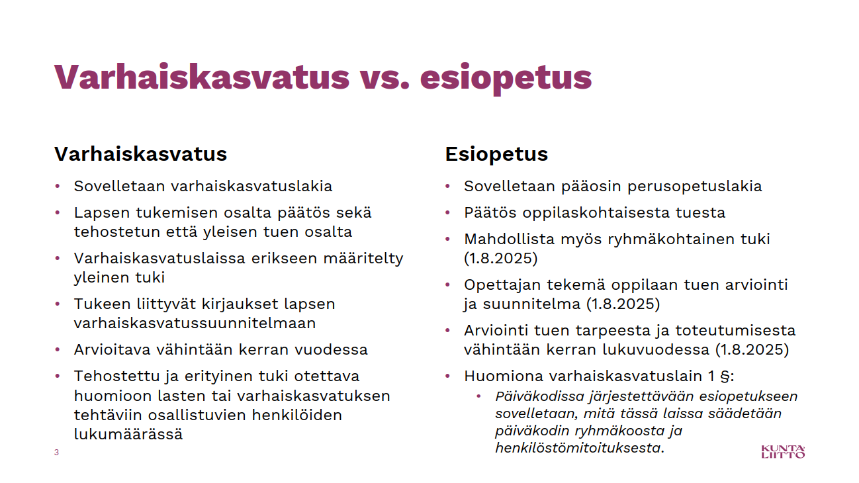
Notes:
Nyt muuttuu oppisen tuki esiopetuksen käytäntöjen osalta Esiopetuksen järjestämispaikalla ei ole vaikutusta tuen toteuttamiseen Nämä muutokset eivät koske varhaiskasvatusta miltään osin. Esiopetuksen osalta jatkossakin tehtävä perusopetuslain mukaiset
tuen päätökset ja prosessit

Slide 5
Oppimisen edellytyksiä tukevat opetusjärjestelyt
Hyvinvoivan koulun /esiopetuksen toimipaikan toimintakulttuurin vahvistaminen
Opetus järjestetään siten, että se huomio kaikkien lasten/oppilaiden erilaiset tarpeet ja edellytykset
Tukea suunnitellaan ja toteutetaan koko ryhmän tarpeiden mukaisesti
Opetusryhmät muodostetaan siten, että opetuksen tavoitteet voidaan saavuttaa
Opettajien yhteistyöllä mahdollistetaan erilaiset joustavat opetusryhmät
Pedagogisille ratkaisuilla tuetaan hitaampia ja nopeampia oppijoita, esim.
Kielitietoinen opetus selittää opittavan asian kieltä ja
Opetusta eriytetään erilaisilla tavoilla
Oppimisympäristöä muokataan esteettömäksi
Ryhmässä työskentelevä koulunkäynninohjaaja/avustaja tukevat oppijoita

Slide 6
Ryhmässä toteutettava tuki
Tukea järjestetään ensisijaisesti ryhmäkohtaisina tukimuotoina. Kaikilla oppijoilla on oikeus niihin.
Ryhmäkohtaiset tukimuodot ovat:
opettajan antama yleinen tukiopetus (tukea eri oppiaineisiin, opittaviin asioihin tutustumista etukäteen, opitun vahvistamista, kertaamista)
opettajan antama opetuskielen tukiopetus (kohdistuu opetuskielen oppimiseen, tuetaan eri oppiaineiden käsitteiden ymmärtämistä, tekstitaitoja)
erityisopettajan antama opetus muun opetuksen yhteydessä (erityisopettajan tukea ryhmän tarpeisiin, samanaikaisopetusta luokassa tai pienemmässä ryhmässä)
Ryhmäkohtaisesta tuesta ei tehdä hallintopäätöstä vaan sitä toteutetaan joustavasti ja suunnitelmallisesti koko lukuvuoden ajan

Slide 7
Lapsi-/oppilaskohtaiset tukitoimet
Esiopetuksessa
Perusopetuksessa
Säännöllinen erityisopettajan antama opetus osittain pienryhmässä ja muun opetuksen yhteydessä
Säännöllinen (kokoaikainen) erityisopettajan antama opetus pienryhmässä
Lapselle annettavat oppilaskohtaiset tulkitsemis- ja avustajapalvelut sekä apuvälineet (31 §:n 1 mom.)
Säännöllinen erityisopettajan antama opetus osittain pienryhmässä ja muun opetuksen yhteydessä
Säännöllinen erityisopettajan tai erityisluokanopettajan antama opetus pienryhmässä
Erityisluokanopettajan opetus erityisluokassa
Oppilaalle annettavat oppilaskohtaiset tulkitsemis- ja avustajapalvelut sekä apuvälineet (31 §:n 1 mom.)
Oppimäärästä tai opetussuunnitelman tavoitteista poikkeaminen
Opetuksen järjestäminen oppilaalle vamman, sairauden tai toimintakyvyn rajoitteen perusteella (1.8.2026)

Slide 8
Tuen tarpeen arviointi
Tuen tarpeen arviointi aloitetaan, kun opettajat arvioivat, että ryhmäkohtaiset tukimuodot eivät riitä tukemaan lapsen/oppilaan oppimista ja opetukseen osallistumista
Myös lapsi/oppilas ja hänen huoltajansa voivat tuoda esiin havaintonsa ryhmäkohtaisten tukimuotojen riittämättömyydestä
Huoltajalla on mahdollisuus osallistua tuen tarpeen arviointiin
Tarvittaessa arviointiin osallistuu myös opiskeluhuollon palveluja tai muita asiantuntijoita
Lapsen/oppilaan näkökulmia ja ajatuksia kuullaan ja otetaan huomioon ikänsä ja kehityksensä edellyttämällä tavalla

Slide 9
Tuen toteuttamista koskeva suunnitelma ja päätös
Tuen tarpeen arvioinnin pohjalta laaditaan tuen toteuttamista koskeva suunnitelma
Suunnitelman laativat opettajat yhteistyössä lapsen/oppilaan ja hänen huoltajansa kanssa
Suunnitelman toteutumista ja tukitoimien riittävyyttä arvioidaan aina, kun lapsen/oppilaan tarpeet sitä edellyttävät, kuitenkin vähintään kerran lukuvuodessa
Lapsen/oppilaan saamista tukitoimista tehdään päätös
Opetuksen järjestäjä voi tehdä myönteisen tai kielteisen hallintopäätöksen arviointiin perustuvan suunnitelman pohjalta
Mikäli päätös tarkoittaisi oppilaan koulupaikan vaihtumista, siitä tehdään erillinen hallintopäätös

Slide 10
Lukuvuosi 2025-2026 on siirtymäaikaa
Ennen 1.8.2025 tehdyt erityisen tuen päätökset ovat voimassa koko esiopetuksen ajan. Tuen tarve tarkistetaan ennen perusopetukseen siirtymistä.
Perusopetuksessa oppilaiden tuki tarkistetaan lukuvuoden aikana vastaamaan uutta lainsäädäntöä ja saat tietoa asian etenemisestä koulusta.
Pidennetyn oppivelvollisuuden osalta käsitemuutokset tulevat voimaan vasta 1.8.2026 alkaen:
Varhennettu oppivelvollisuus ( varhaiskasvatus ja esiopetus)
Opetus oppilaalle, jolla on vamma sairaus tai toimintakyvyn rajoite (perusopetus)

Slide 11
OPPIMÄÄRÄN RAJAAMINEN 1.8.2025 alkaen
Muutosten myötä entisestä käsitteestä ”yksilöllistetty oppimäärä” luovuttiin ja tilalle tuli käsite ”oppimäärän rajaaminen”.
Uuden lainsäädännön myötä kaikki yhdeksännellä vuosiluokalla päättyvät *-merkinnällä olevat arvosanat muuttuvat *5 -arvosanaksi päättöarvioinnissa.
31.7.2025 saakka tähtiarvosanat ovat voineet olla * 5 - *10 arvosanoja. Tähtimerkintä arvosanan yhteydessä tarkoittaa sitä, ettei oppilas ole saavuttanut kyseisessä oppiaineessa yleisopetuksen arvosanaa 5, vaan hänen osaamistaan on arvioitu suhteessa hänen HOJKS:ssa kirjattuihin yksilöllisiin tavoitteisiin.
Jatkossa rajatun oppimäärän arviointi tulee olemaan sanallista kaikilla muilla vuosiluokilla, mutta päättötodistuksessa kaikki rajatun oppimäärän mukaisesti opiskellut oppiaineet arvioidaan arvosanalla *5

